Slide 1
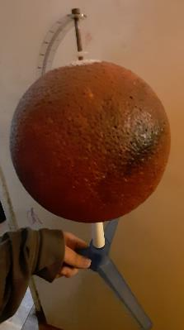
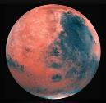
ГОСУДАРСТВЕННОЕ БЮДЖЕТНОЕ ОБРАЗОВАТЕЛЬНОЕ УЧРЕЖДЕНИЕ «ШКОЛА №1795 «ЛОСИНООСТРОВСКАЯ» (ГБОУ ШКОЛА №1795)
Учебное исследование
«Марс – загадочная
красная планета»
Выполнила ученица 9 «В» класса
Салимова Диана Руководитель: Саркисян Г.Б.,
к.х.н., учитель химии
МОСКВА-2020

Slide 2
Цель: Более подробно узнать про Марс. Выяснить действительно, ли гидропоника – наиболее эффективный способ выращивания растений в условиях космоса. Узнать как можно больше о Космосе, о планете Марс. Объект исследования: Гидропоника – как метод выращивания растений без почвы. Предмет исследования: Процесс выращивания растений в гидропонной системе в беспочвенной среде. Гипотеза: Если выращивать растения методом гидропоники, то можно получить урожай, позволяющий обеспечивать питанием космонавтов во время полета.

Slide 3
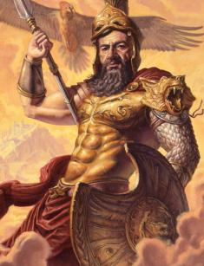
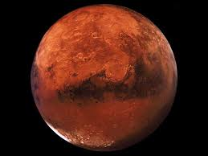
Общие сведения
Марс — четвёртая по удалённости от Солнца и седьмая по размерам планета Солнечной системы. Марса — древнеримского бога войны, соответствующего древнегреческому Аресу. Иногда Марс называют «красной планетой» из-за красноватого оттенка поверхности.
Диаметр Марса: 6670 км.
Марсианские сутки: 24 час. 37 мин. 23 сек
Марсианский год: 687 дней.
Расстояние от Солнца: 227.990.000 км

Slide 4
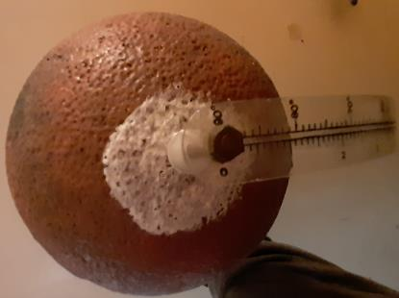
Климат Марса
На Марсе, как и на Земле, есть тепловые пояса. Но из-за удалённости от Солнца климат на Марсе суровее Земного. Длительность и характер сезонов заметно отличаются в северном и южном полушариях планеты. В северном полушарии лето долгое, но прохладное , а зима короткая и мягкая; в южном полушарии лето короткое, но тёплое, а зима долгая и суровая.

Slide 5
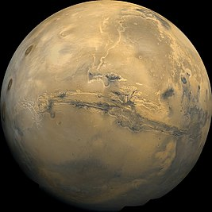
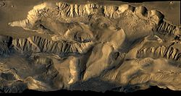
Интересные факты:
Огромная сеть долин названная «Долинами Маринера». Он имеет длину около 4300 км. Ширина самых крупных достигает 250 км, глубина – 7 км.

Slide 6
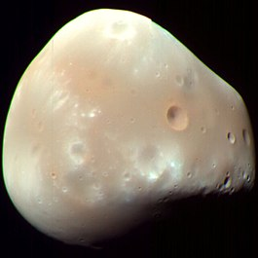
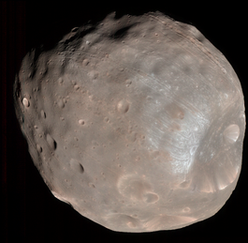
Интересные факты:
У Марса есть 2 небольших луны – Деймос (с греческого – «паника») и Фобос («страх»), первый из которых всходит на западе и садится на востоке два раза в сутки, второй – с другой стороны, и ему требуется 2,7 суток, чтобы встать на востоке и сесть на западе.

Slide 7
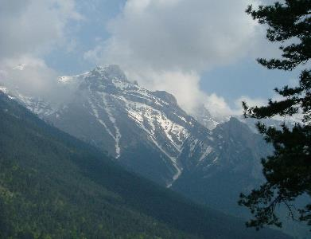
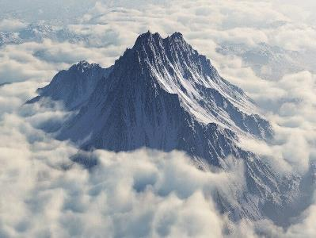
Интересные факты:
На Марсе существуют горы выше Эвереста, а гора Олимп является в настоящее время самой высокой горой в Солнечной системе, известной человечеству.

Slide 8
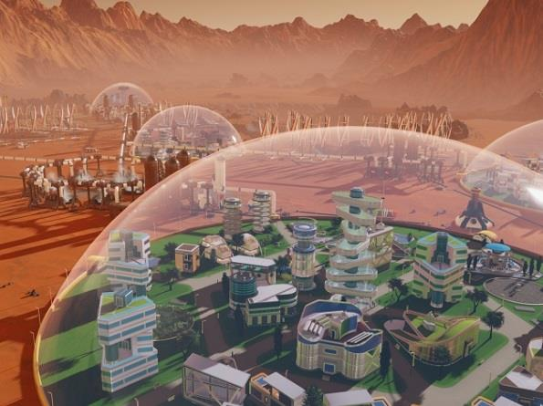
ПРОБЛЕМА, ПРЕДЛАГАЕМАЯ ДЛЯ РЕШЕНИЯ,
ЕЕ АКТУАЛЬНОСТЬ.
Интересные факты:
На Марсе существуют горы выше Эвереста, а гора Олимп является в настоящее время самой высокой горой в Солнечной системе, известной человечеству.

Slide 9
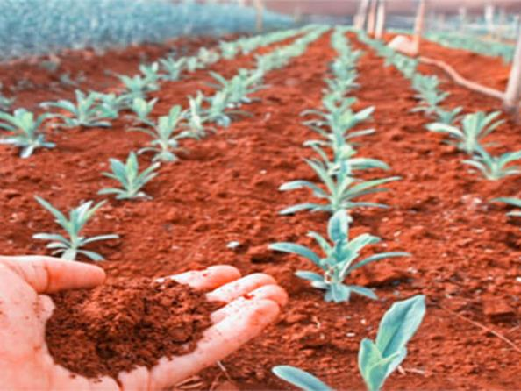
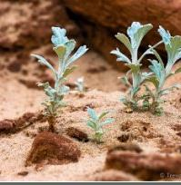
И на Марсе зацветут сады!

Slide 10
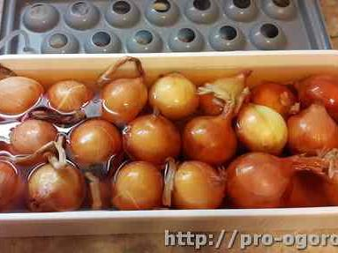
План реализации исследования в действии
Установка гидропонной системы
2. Подготовка лука

Slide 11
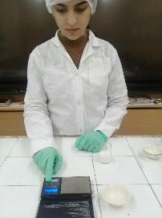
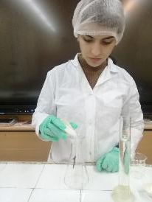
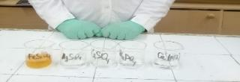
План реализации исследования в действии
3. Подготовка питательного раствора
СОСТАВ:
Кальциевая селитра – 2 г
Калия сульфат – 0.5 г
Монофосфат калия – 0.5 г
Магния сульфат – 0.5 г
Железа сульфат – 0.05 г (он же железный купорос

Slide 12
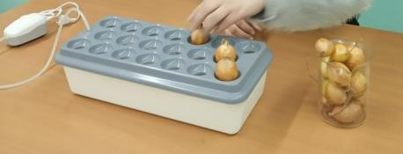
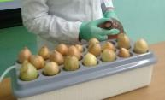
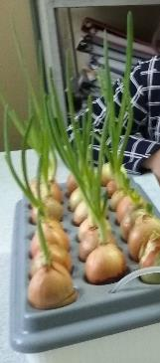
План реализации исследования в действии
4. Посадка лука
5. Получен первый урожай!

Slide 13
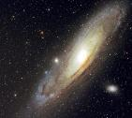
ВЫВОДЫ
В ходе исследования мы пришли к выводу: в условиях Земли любая система хорошо работает, но не в космосе, где невесомость, отсутствует воздух, вода. Конечно, первым поселенцам на Марсе будет очень сложно. Но мы убеждены, что если использовать систему гидропоники, то это может быть весьма эффективным способом производства продуктов питания в ограниченном пространстве. Таким образом, можно получить урожай, позволяющий обеспечивать питанием не только космонавтов во время полета, но и всю будущую марсианскую колонию. И конечно, первым в списке растений, которые полетят на Марс, будет лук. В этом мы убеждены.

Slide 14
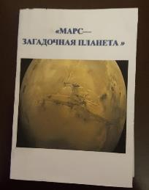
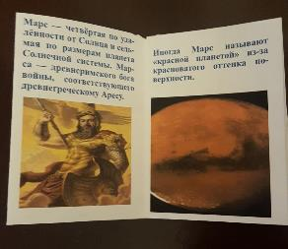
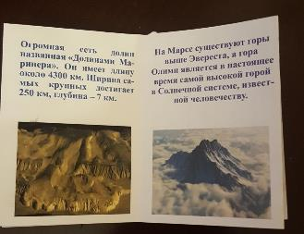
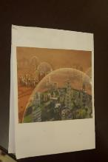
Мы сделали модель Марса, книжечку о Марсе. Планировали провести урок в начальной школе.

Slide 15
Информационные источники
1. Как растения завоевывали космос: горох и орхидеи в невесомости [Электронный ресурс] https://7dach.ru/NatashaPetrova/kak-rasteniya-zavoevyvali-kosmos-goroh-i-orhidei-v-nevesomosti-171283.html
2. Основные типы гидропонных систем. [Электронный ресурс] http://www.hydo.ru/basics/systems/1-osnovnye-tipy-gidroponnyh-sistem.html
3. Методы гидропоники для марсианской колонии [Электронный ресурс] https://aboutspacejornal.net/2016/05/06/методы-гидропоники-для-марсианской-к/
4. Звёздное небо - http://www.motto.net.ua/old_site//img/space/1296914719_E7E2E5E7E4EDEEE520EDE5E1EE29.jpg

Slide 16
СПАСИБО
ЗА
ВНИМАНИЕ!

